Slide 1
IPIoT
HCIP-IoT
NA
V2.5
唐妍/tWX585717
2020.05.01
石嘉欣/s00417407

Slide 2
物联网操作系统概述

Slide 3
Huawei LiteOS为开发者提供“一站式”完整软件平台，使物联网终端开发更简单、互联更容易、业务更智能、体验更顺畅、数据更安全。

Slide 4
学完本课程后，您将能够：
描述LiteOS的特点
IoT软件在不同领域面临的问题
描述LiteOS的优势

Slide 5
RTOS介绍
LiteOS介绍
IoT软件面临的共性问题
LiteOS架构设计

Slide 6
RTOS 概念
RTOS （ Real-time operating system , 实时操作系统），又称实时操作系统，是管理系统硬件和软件资源的系统软件，以方便开发者使用，操作系统管理的资源包括处理器、存储器、外设、甚至包括文件系统等等。
实时操作系统最大的特色就是其“实时性”。也就是说，如果有任务需要执行，实时操作系统会立即（在较短时间内）执行该任务，保证了任务在指定时间内完成。
实时操作系统根据任务执行的实时性，分为“硬实时”操作系统和“软实时”操作系统，“硬实时”操作系统比“软实时”操作系统响应更快、实时性更高，“硬实时”操作系统大多应用于工业领域。
“硬实时”操作系统必须使任务在确定的时间内完成。
“软实时”操作系统能让绝大多数任务在确定时间内完成。
Notes:
Huawei LiteOS 是一款“软实时”操作系统。

Slide 7
使用RTOS的好处
Huawei LiteOS 是一款“软实时”操作系统。
降低开发难度，直接使用系统API，即可完成系统资源的申请、多任务的配合（基于优先级的实时抢占调度，同优先级的时间片调度)，以及任务间的通信等（如锁、事件等机制）。
增加代码可读性，易于维护和管理。
提升可移植性，对接不同芯片的工作由操作系统完成，应用开发者只需要关注OS 层接口。

Slide 8
RTOS介绍
LiteOS介绍
IoT软件面临的共性问题
LiteOS架构设计

Slide 9
千亿物联时代需要物联网操作系统
10亿连接
150亿连接
1000亿连接
PC时代
x86架构电脑
Windows
移动互联网时代
ARM架构手机
Android/iOS
物联网时代
x86/ARM/DSP/MIPS/FPGA… 各种终端
物联网操作系统

Slide 10
Huawei LiteOS概述
Huawei LiteOS基础内核是最精简的Huawei LiteOS操作系统代码，包括任务管理、内存管理、时间管理、通信机制、中断管理、队列管理、事件管理、定时器等操作系统基础组件，可以单独运行。
Huawei LiteOS Kernel的优势
高实时性，高稳定性。
超小内核，基础内核体积可以裁剪至不到6KB。
低功耗。
支持功能静态裁剪。
Notes:
动态加载: 在程序需要执行所依赖的模块中的代码时，动态地将外部模块加载链接到内存中，不需要该模块时可以卸载，可以提供公共代码的共享以及模块的平滑升级等功能。
分散加载：被应用来实现关键业务的快速启动（分散加载，分阶段，第一阶段加载关键业务.）
静态裁剪：对于不用的功能和模块，静态裁剪后，可以降低特定单板的bin和软件包的大小，降低内存开销。静态裁剪，通过编译开关（如，配置项）解除符号依赖，使在链接时不链接功能或者模块的编译单元。

Slide 11
物联网操作系统需求
连接需求：不同类型通信协议的互通互联；
组网需求：自发现、自连接、自组网，网络可快速自愈；
管理要求：不同类型传感器接入和算法开发的统一管理。

Slide 12



LiteOS 物联网操作系统概览
哑终端
Huawei LiteOS
智能终端
Open APIs
互联框架
传感框架
安全框架
内核
[ 轻量级 ]
[ 联接智能 ]
[ 组网智能 ]
[ 管理智能 ]
可伸缩内核
uA级功耗
uS级响应
WiFi、ZigBee、NB-IoT等短距、长距协议设备的互联互通
优化的Mesh自组网，组网快、组网稳、组网多
不同类型、不同接口传感器的统一管理，即插即用
端管云协同的安全管理，降低终端被攻击的风险

Slide 13
LiteOS 以模块化设计灵活支持多种部署场景
对LPWA端侧产业伙伴提供三种方案:
场景1:
基于MCU的设备开发(A + B + C)
场景2:
集成到NB-IoT SoC(A + C)
场景3
面向运营商云平台，提供SDK供模组厂商快速对接(C)

Slide 14




LiteOS开发者社区
开源/开放
开发支持
集成开发环境
内核代码
场景化SDK
硬件开发板
开发文档
应用Demo视频
LiteOS论坛
技术支持
ARM Cortex-M IDE
Intel x86 IDE
社区链接：https://bbs.huaweicloud.com/forum/forum-729-1.html

Slide 15
RTOS介绍
LiteOS介绍
IoT软件面临的共性问题
LiteOS架构设计

Slide 16








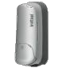




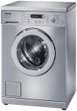


IoT终端在不同领域中需解决的问题
1. Connectivity：部署分散，无线覆盖不够
2. 互通、互操作：不同厂家的设备
3. 能耗：使用电池，能耗要严格控制
4. 安全：无安全的网络
5. 简易配置：没有输入和显示设备
6. 远程操控：NAT和防火墙后的设备
IoT 平台
Public internet
Home
公共 设施
WiFi Router
企业
WiFi Router
1
5
6
2
4
ZigBee
3
个人
车

Slide 17
物联网操作系统面临的挑战
多传感器协同管理复杂
视频场景下性能、功耗要求高
终端之间通信协议复杂多样
开发语言编程效率低、上手难度大

Slide 18


















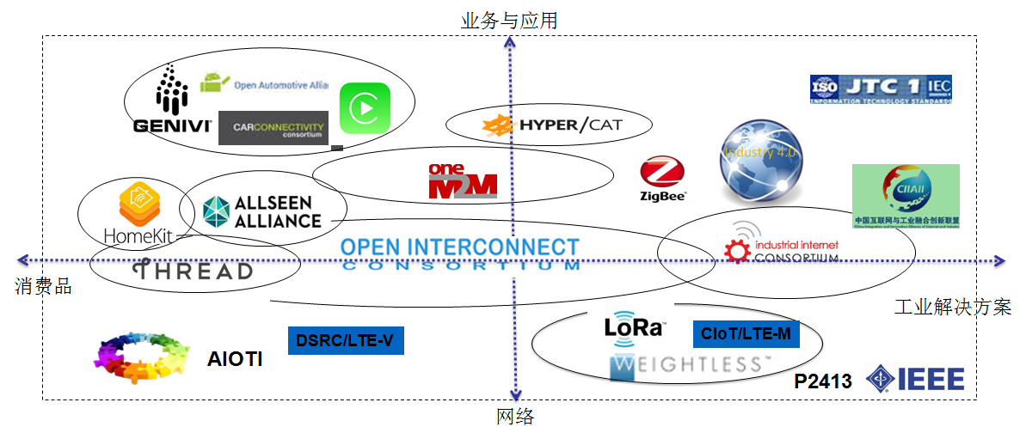

硬件、协议、标准和应用场景高度碎片化
智能工厂
智能电网
智能能源
1
多行业&多应用
多协议
4
健身
智能交通
穿戴式
简单易用的开放API
影响互联互通
碎片化
智能制造
智能抄表
智能家居
MCU
DSP
2
多芯片/硬件
3
多标准
Cortex-M
MIPS
跨芯片快速移植
影响业务互操作
Cortex-A
X86

Slide 19

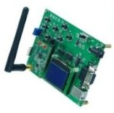




资源受限、超低功耗和高实时响应要求极致化
1
受限资源:
KB级
2
超低功耗:
uA级
智能门禁
极致化
ZigBee单板的资源
CPU：32Mhz
RAM：8KB
Flash： 32/64/128/256KB
平均电流: 50uA
电池容量：800mah
一次充电可以连续使用600天
3
实时响应: ms级(自动驾驶和工业控制等)
自动驾驶汽车120km/h行驶时刹车
时延1ms
反应距离为0.033m
时延50ms
反应距离为1.65m

Slide 20
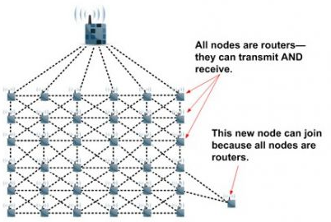
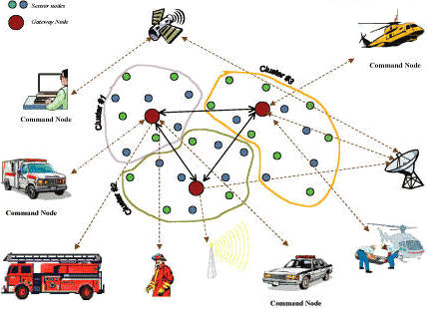
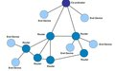

简易规模部署和安全连接
有线+无线 Mesh组网
入网、离网网络拓扑自动快速愈合
DIY规模部署简单快捷
零配置： 无屏幕和输入
自由动态组网
安全连接
70%的物联网设备缺乏有效的安全措施

Slide 21
RTOS介绍
LiteOS介绍
IoT软件面临的共性问题
LiteOS架构设计

Slide 22
LiteOS的网络架构
M2M GW:第3方设备的接入和互通
统一到IP的Mesh自组网
两级LiteServer
稀疏型和密集型兼顾的部署
LiteDevice
（6LowPAN）
M2M平台
ZigBee Device
端
云
BT Device
M2M GW
LiteDevice
（eth）
E-LiteServer
C-LiteServer
AllJoyn Device
Device
（Wifi)
Device
（WiFi）

Slide 23

























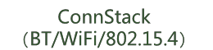
















LiteOS的软件架构
组件跨OS重用，保证大小设备互通。
组件相互解耦，可自由裁剪。
应用层
APP
Server APP
应用层
SDK&API
API
框架层
框架层
业务Profile（HA、Wearable）
智能编排引擎
业务编排服务器 安全服务器
系统服 务层
互通插件
互联互通操作中间件
DM
安全模块
组件和
服务层
通信服务器
设备管理服务器
简易配置
ConnStack
（BT/WiFi/802.15.4）
轻量级网络协议栈
Linux/Android
OS
内核层
Loader
SafeArea
Scheduler
Linux
RTOS基本内核

Slide 24
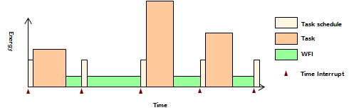
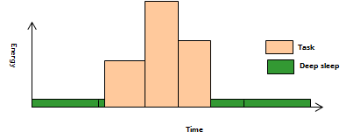
LiteOS的低功耗设计
调度机制
传输机制
轻量级网络协议栈： 利用Mesh网络的特点优化协议栈，在无线网络丢包较高时，减少发送端的重传次数（在15%的丢包网络中，总传输量可降低62%），降低功耗。
路由算法改进： 多路由的负载均衡，丢包率降低57%，从而降低功耗。
Sleeping Router：没有数据传输时，Router节点自动Sleeping。
传统调度方式
集中式任务调度

Slide 25
LiteOS的安全设计
内核层：
SafeArea:
使得进程之间相互隔离。
保护敏感数据（如密钥，证书），只能通过保护API访问。
区分用户态和内核态：
限制应用对硬件和资源的访问。
安全加载：
对可信应用和非可信应用采取不同的加载和资源分配机制。
传输层：
基于TLS/DTLS的加密传输
应用层：
可信应用签名
API认证

Slide 26
LiteOS的Connectivity和互通互操作设计
LiteOS自带BLE和ZigBee协议栈；
支持6LoWPAN over 802.15.4 和6LoWPAN over BT；
BLE、802.15.4、WiFi统一到IPv6，在IP层互通；
实现BLE、Zigbee和 IPv6（ BLE、802.15.4、WiFi）在应用层的互通互操作。

Slide 27
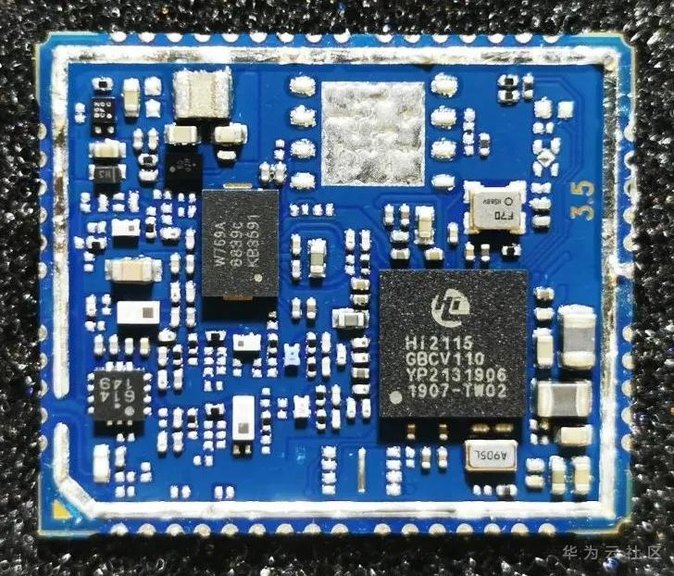
Open CPU架构
BC35-G模组是由移远发布的一款基于海思Hi2115（又称：Boudica150）芯片的NB-IoT通信模组。BC35-G的运行方式支持以下两种：NB-IoT+MCU模式、OpenCPU模式。
Notes:
NB-IoT+MCU模式是我们常见的一种组合方式（小熊派IoT即是此种组合方式），用MCU作为主控，进行数据采集及控制，MCU向模组发送AT命令来实现设备与互联网的数据交互。OpenCPU是利用模组自身处理能力来完成MCU的工作，从而省去MCU。

Slide 28
Open CPU架构 (2)
MIPI RFFE
天线
对设备厂商的价值：
省去外置微控制器，降低成本，缩小设备尺寸，提升电池续航
充分利用芯片的能力，例如控制RF的开关
运行定制化软件，灵活增加新业务功能
优化业务逻辑，实现产品差异化
DMA
ADC
RF Transceiver
DAC
PMU
Modem Cortex M0
RAM
GPIOs
芯片优势（vs. Boudica V120）：
PWM
Security Cortex M0
Temperature Sensor
全频段支持： 698~2180MHz，只需一套模组硬件
基于ARM Cortex-M0架构的，带有片上存储空间的专用应用处理器（Application Processor）：
支持二次开发
更大存储空间：256KB Flash，64KB RAM
更多外设资源：温度传感器、电容型触摸传感器、ADC/DAC、可编程的电流源和中断比较器等； 40个GPIO口，可以被SPI/UART/I2C/PWM等外设复用
更低功耗：芯片sleep态约2.5uA；模组sleep态约3.6uA
32K IF
eFlash
Application Cortex M0
Capacitive Touch Sensor
SWD
UART*3
Low Rx UART*1
SIM IF
XTAL IF
10-bit ADC/
DAC
I2C*2
SPI*2
Boudica V150 SoC (Hi2115)
Notes:
MIPI RFFE接口用于与外部射频电路接口连接。
1个通用UART（最高1.5Mbit/s），2个低功耗UART（支持低功耗下异步操作），2个I2C（最高1Mbit/s），2个SPI（最高 24Mbit/s），1个10bit ADC（818 ksps），1个10bit DAC，1个高速模拟比较器。22个可编程IO（可配置）
Hi2115芯片的40个PIO中，有24个PIO在应用核上可用。对于每个PIO的IO引脚功能均有软件进行控制，包括：方向、中断配置、驱动强度以及集成的上拉和下拉电阻。

Slide 29

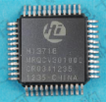
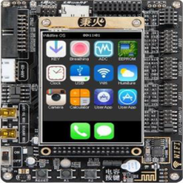
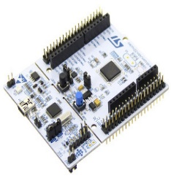
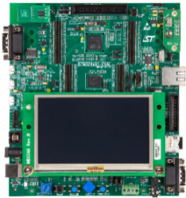
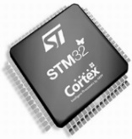
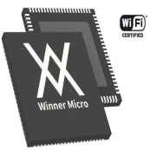

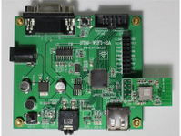
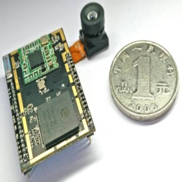
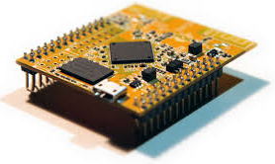
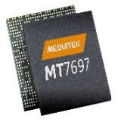

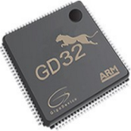
LiteOS支持的芯片和硬件平台
芯片
硬件开发板
海思IPC芯片Hi3516A/Hi3516c/
Hi3518e等
海思多媒体芯片
Hi3798C等
秉火STM32F103开发板
STM Nucleo-F411RE评估板
STM32F429
评估板
STM32F4/STM32L4/
STM32F103 MCU
联盛德WM500
WiFi SoC
Intel Quark
C1000 MCU
STM32F103RET6+Marvell 8686 MR09（WiFi模块）
WRTNode-HiCam16
开源硬件（Hi3516c）
WRTNode开源硬件
(MTK7620N)
MTK MT7697
WiFi/BLE SoC
Synopsys ARC EM
处理器
兆易创新 GD32F4 MCU

Slide 30
华为旗舰手机采用LiteOS提升性能
计步能耗从1mA降低到0.1mA；
与感光模块协同优化，能耗降低10%；
支持多摄像头，相机热启动更快，响应时间减少30ms；
测量精确度提升20%。

Slide 31
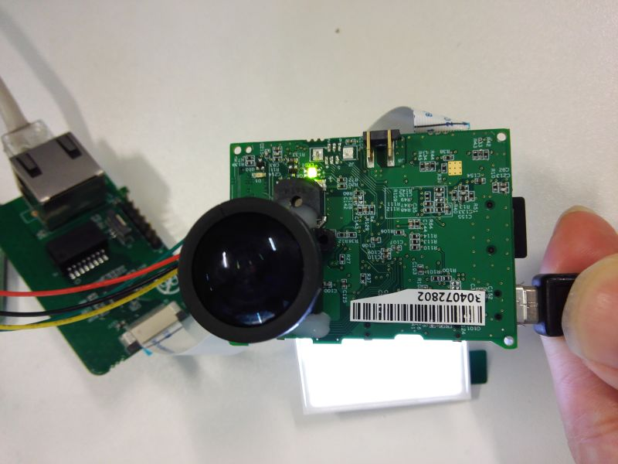
基于LiteOS的智能Camera解决方案
特点：
1S以内的快速启动
冷启动到预览<400ms，冷启动到录制<800ms
低CPU消耗，低功耗
支持1080P@60fps，40M码流持续录制时，CPU使用率约为50%； 比Linux系统支持码流高1倍，CPU使用率低45%
待机功耗从400mA(Linux)降到2mA(Liteos)
整体工作功耗(1080P@60fps录制场景)比Linux系统低10-15%
最小体积可工作包约300KB（驱动+Liteos内核+协议栈+FS等），约为Linux系统的1/4、所有组件均可裁剪。
智能Camera

Slide 32
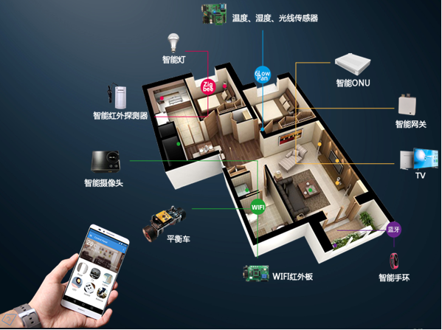
基于LiteOS的智能家居解决方案
特点：
快速自连接、自发现、自组网
自连接+自发现+自组网时延<3s
设备离网，网络拓扑愈合时延<20s
支持多种连接协议混合组网
ZigBee、BT、WiFi、6LowPan等
统一APP控制
一个APP控制不同厂家的设备
Liteos与第三方硬件集成
STM32，MKT，Ti CC253x

Slide 33
本着开源开放、共建共享的原则，希望学员能从LiteOS内核角度和LiteOS应用角度出发，发挥自己的创造力，提出LiteOS创新方案，本章仅提供基于LiteOS创新的参考思路。

Slide 34
Huawei LiteOS Kernel的优势有哪些？
LiteOS的低功耗设计有哪些机制？
Notes:
高实时性，高稳定性。超小内核，基础内核体积可以裁剪至不到10KB。低功耗。支持动态加载、分散加载。支持功能静态裁剪。
调度机制：集中任务式调度，传输机制：轻量级网络协议栈，路由算法改进，Sleeping Router

